Slide 1


SOUTHEAST UNIVERSITY
网上书店：秉文书城
汇报与展示
Report and Display of BingWen BookStore
汇报人：何锦诚 郑宇榕 汇报时间：2024年12月30日
SOUTHEAST UNIVERSITY

Slide 2

目录
01
需求分析
Directory
02
系统框架与分工
03
工具与技术
04
模块实现
05
数据库设计
06
网页展示

Slide 3

01
需求分析
Demand Analysis

Slide 4
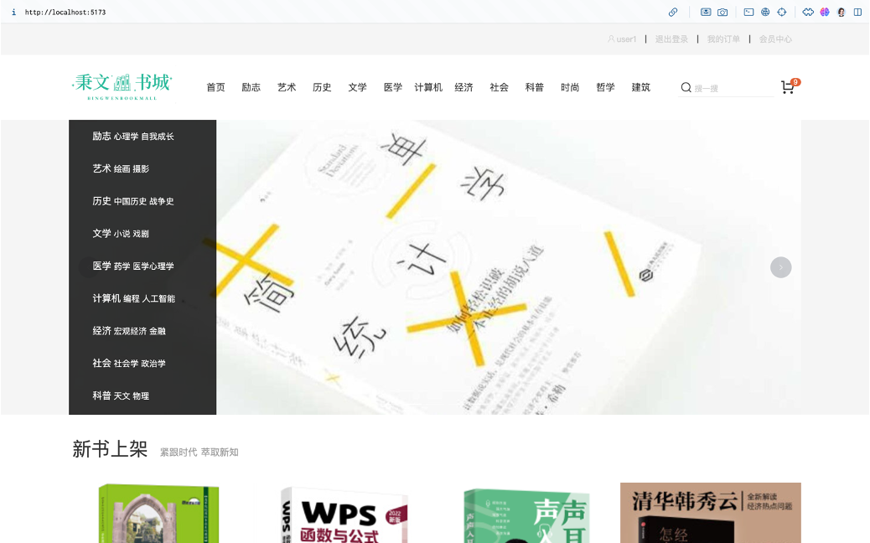
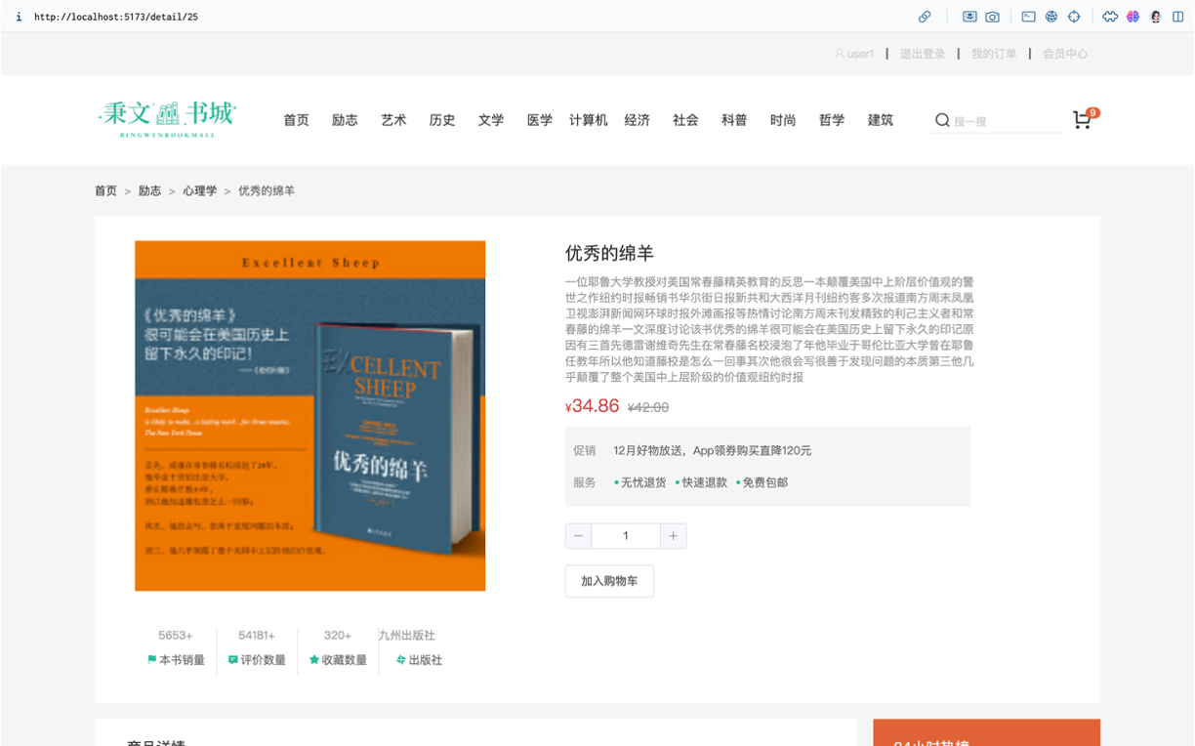
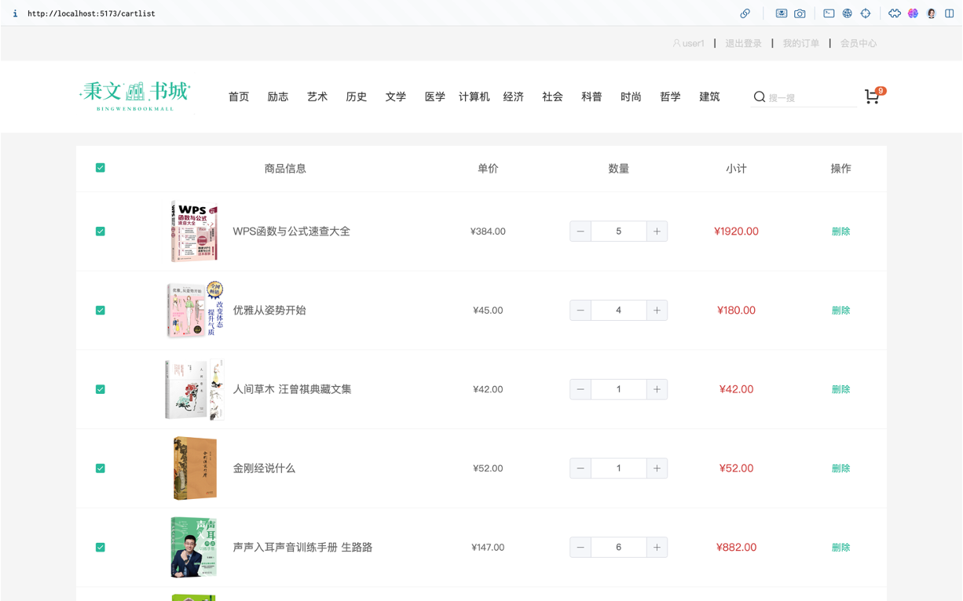
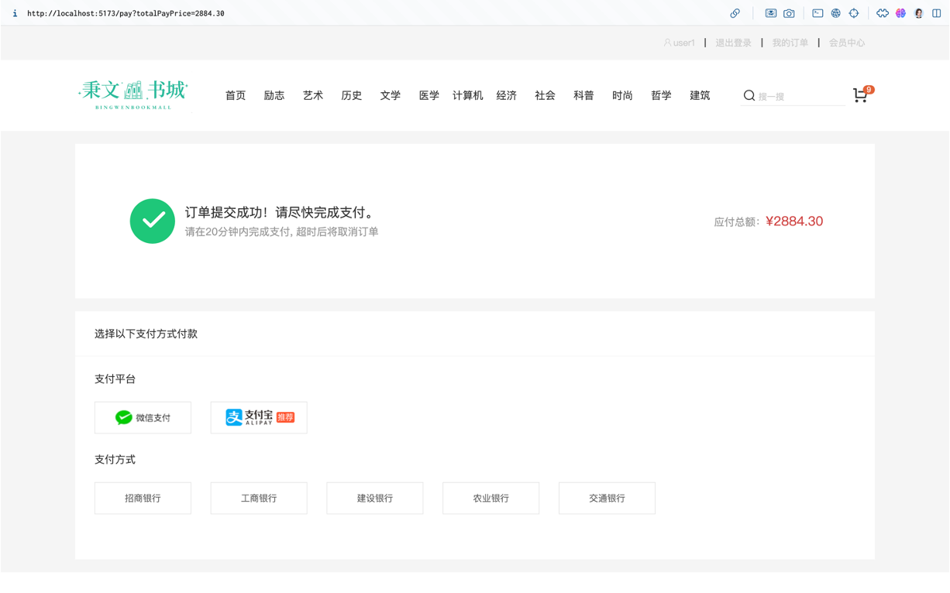
01
需求分析
首页页面
书籍详情页面
购物车清单页面
订单结算页面

Slide 5
02
系统框架与分工
System Framework and Division of Labor

Slide 6
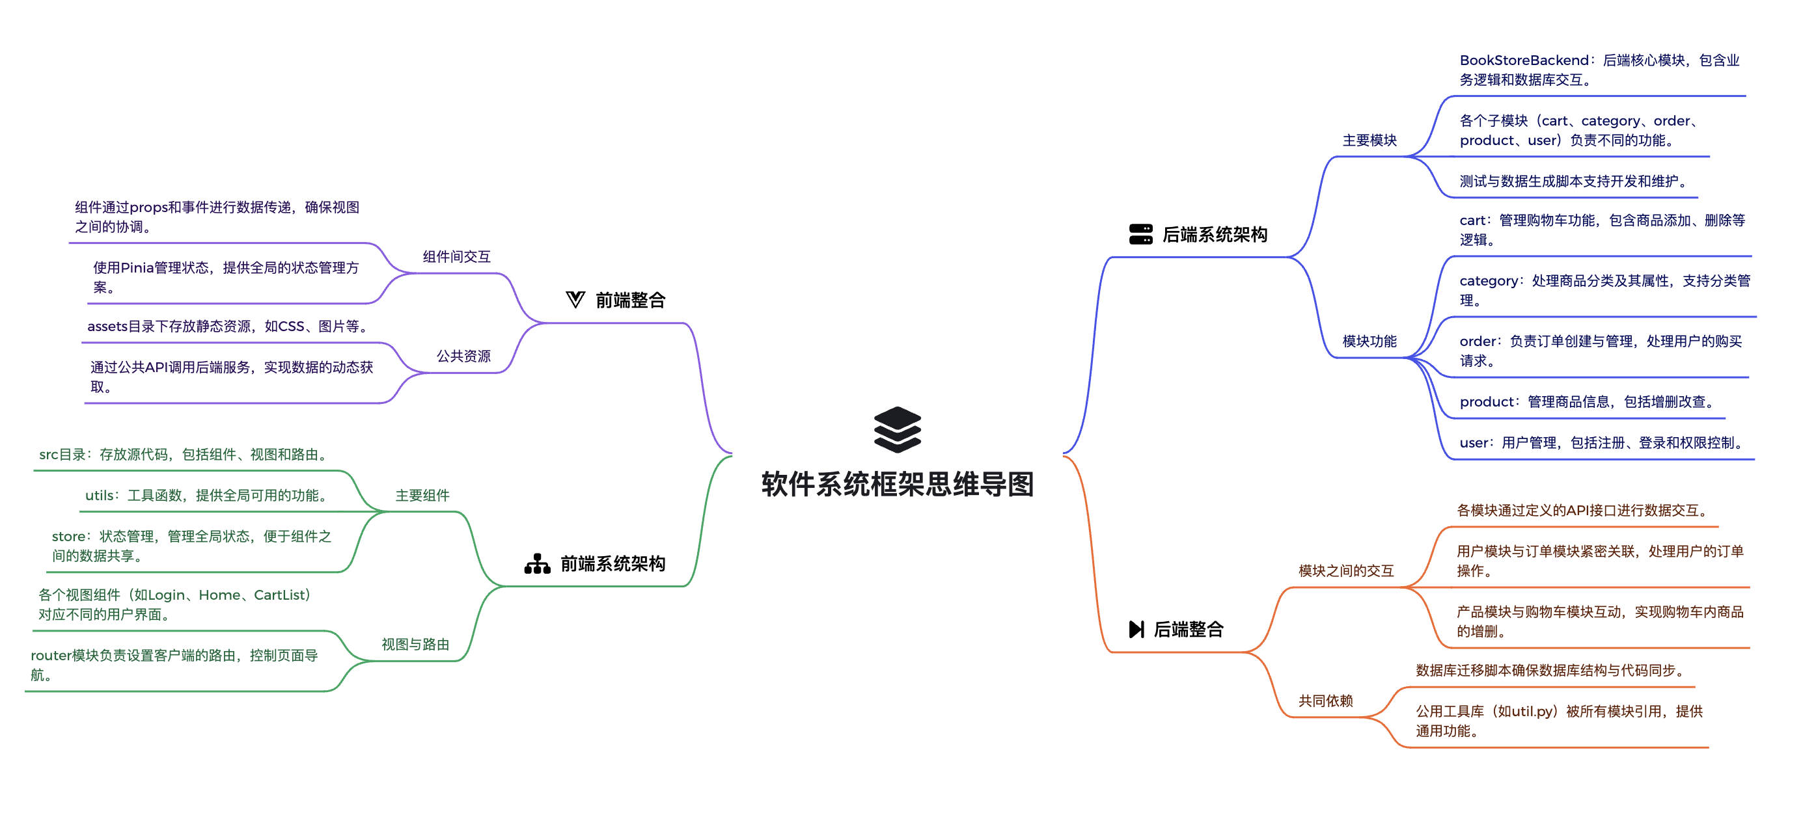
02
系统框架与分工

Slide 7
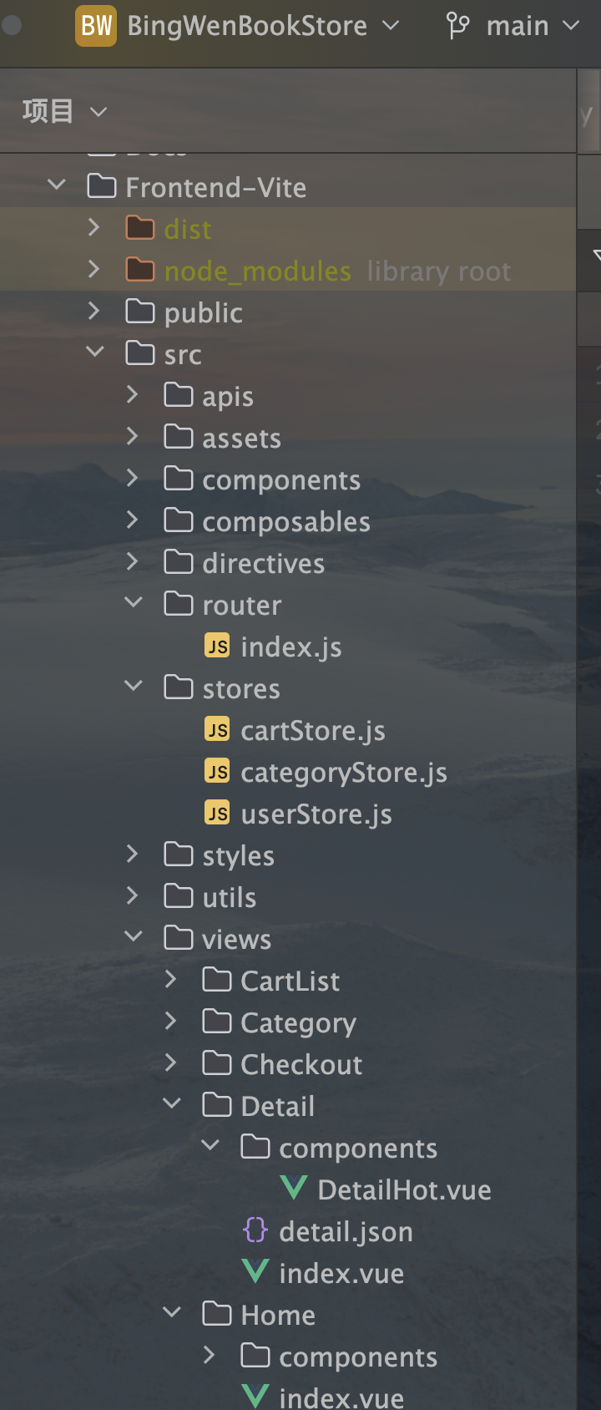
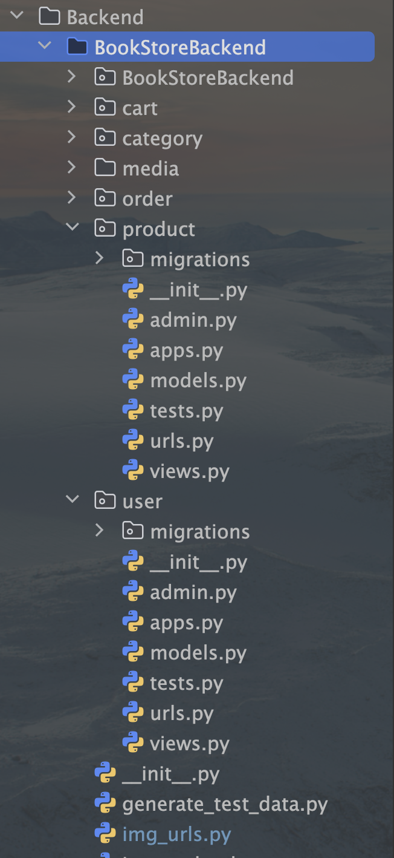
02
系统框架与分工

Slide 8
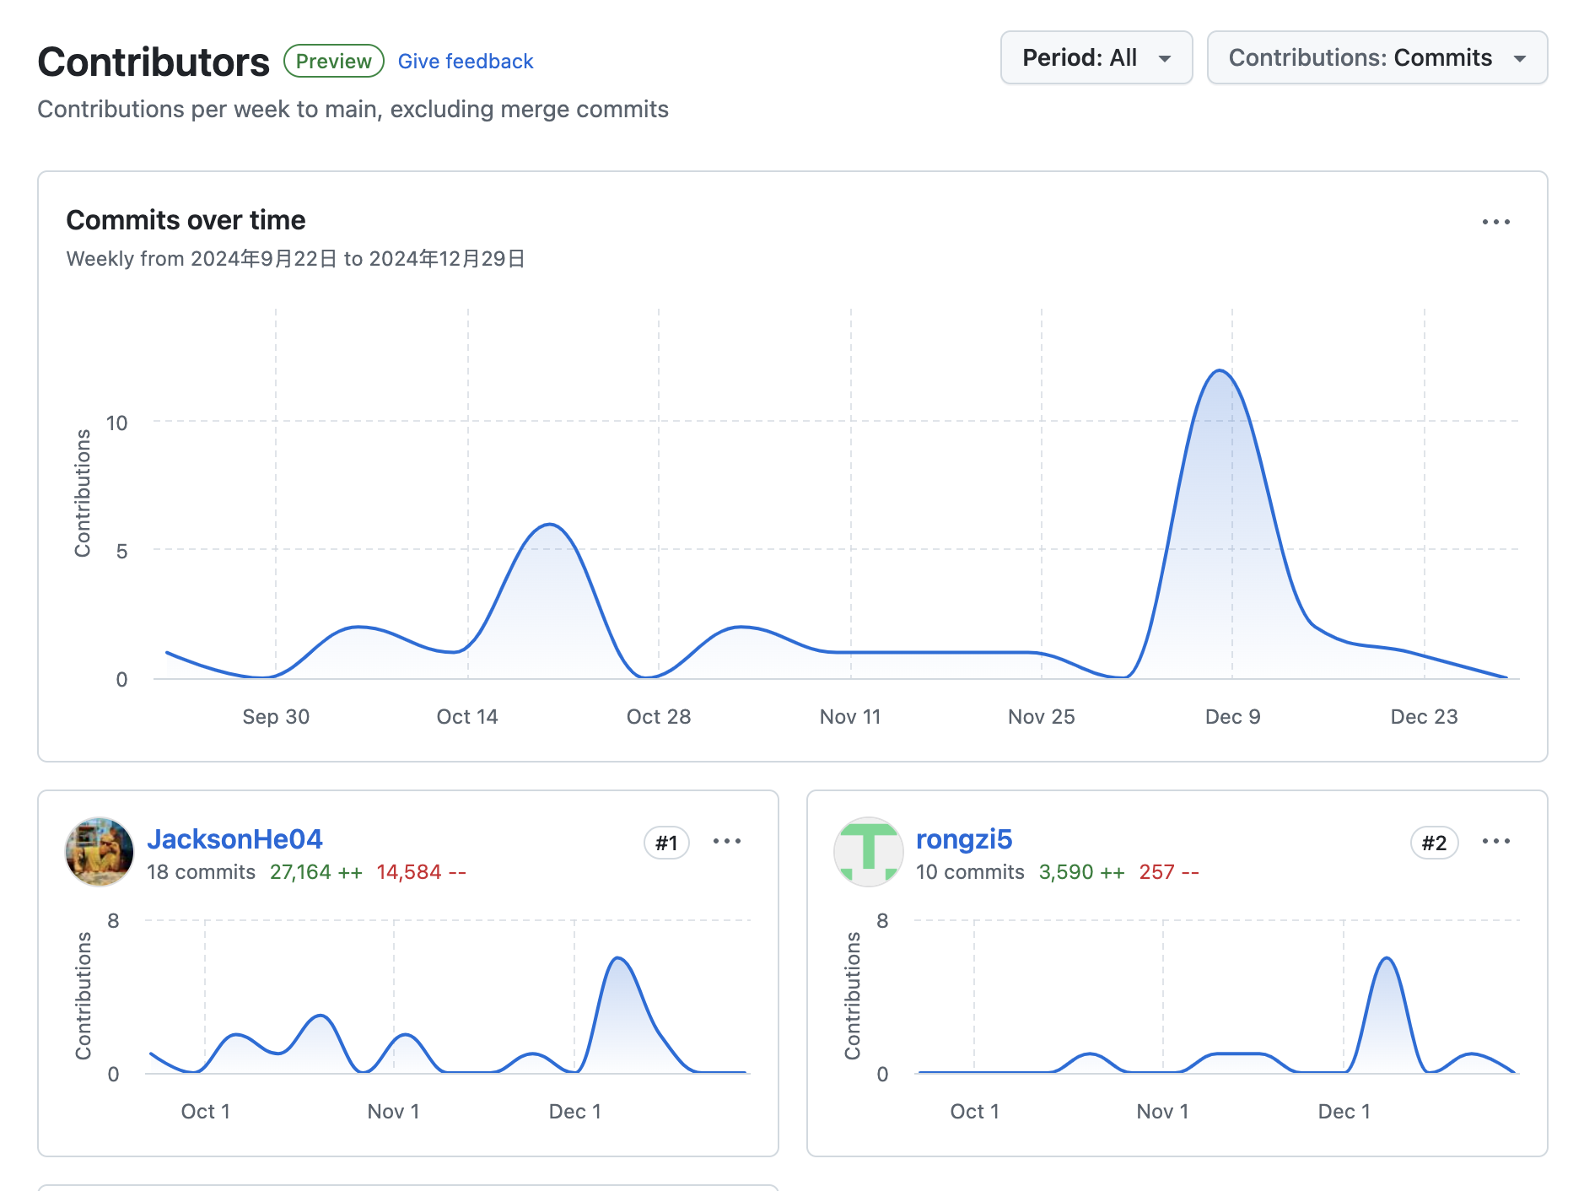
02
系统框架与分工
何锦诚 Jincheng He
• 前端开发与网页设计
• 接口设计
• 各板块联调和文档整合
郑宇榕 Yurong Zhen
• 数据库设计与建立
• 基于Django的后端开发与接口实现
• 数据模型的设计与开发
刘睿哲 Ruizhe Liu
• 需求分析与产品调研
• 数据库的维护、更新和管理

Slide 9
03
工具与技术
Tools and Techniques

Slide 10
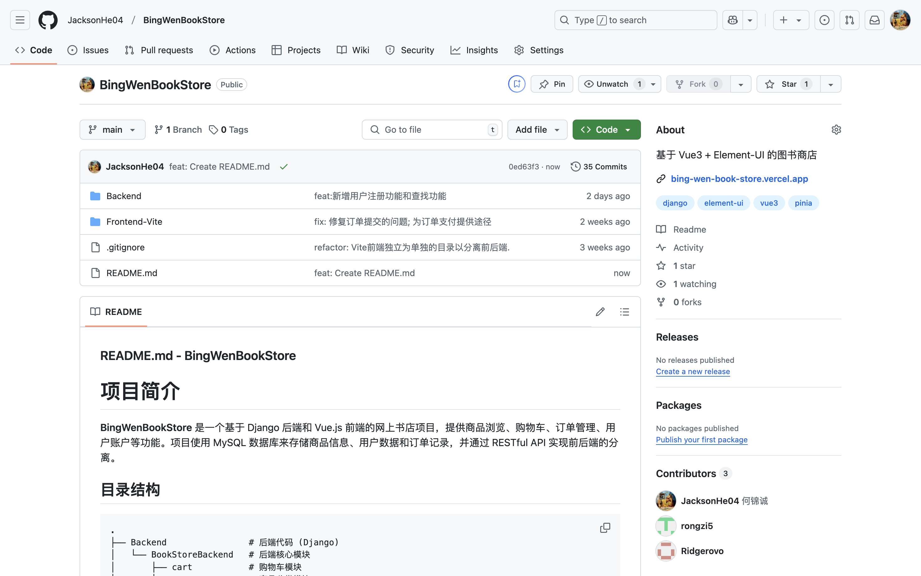
03
工具与技术：GitHub

Slide 11
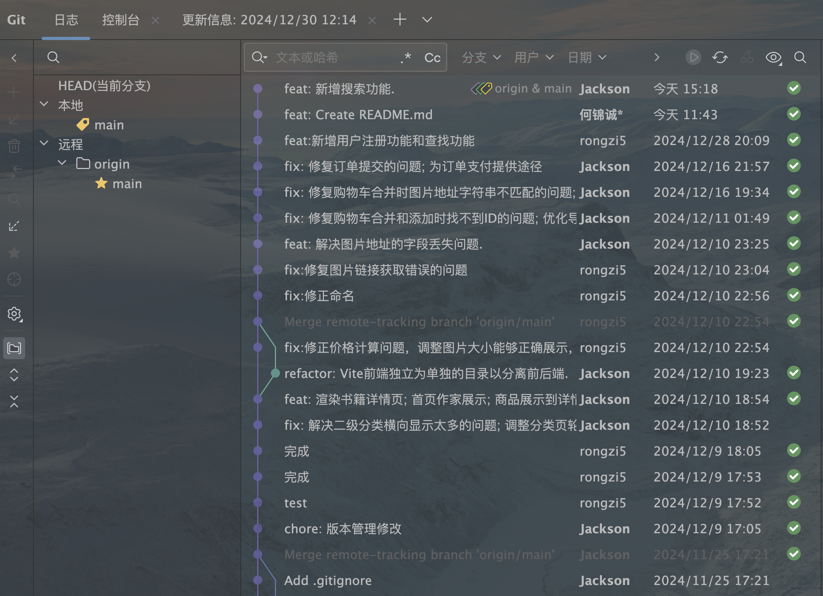
03
工具与技术：GitHub

Slide 12
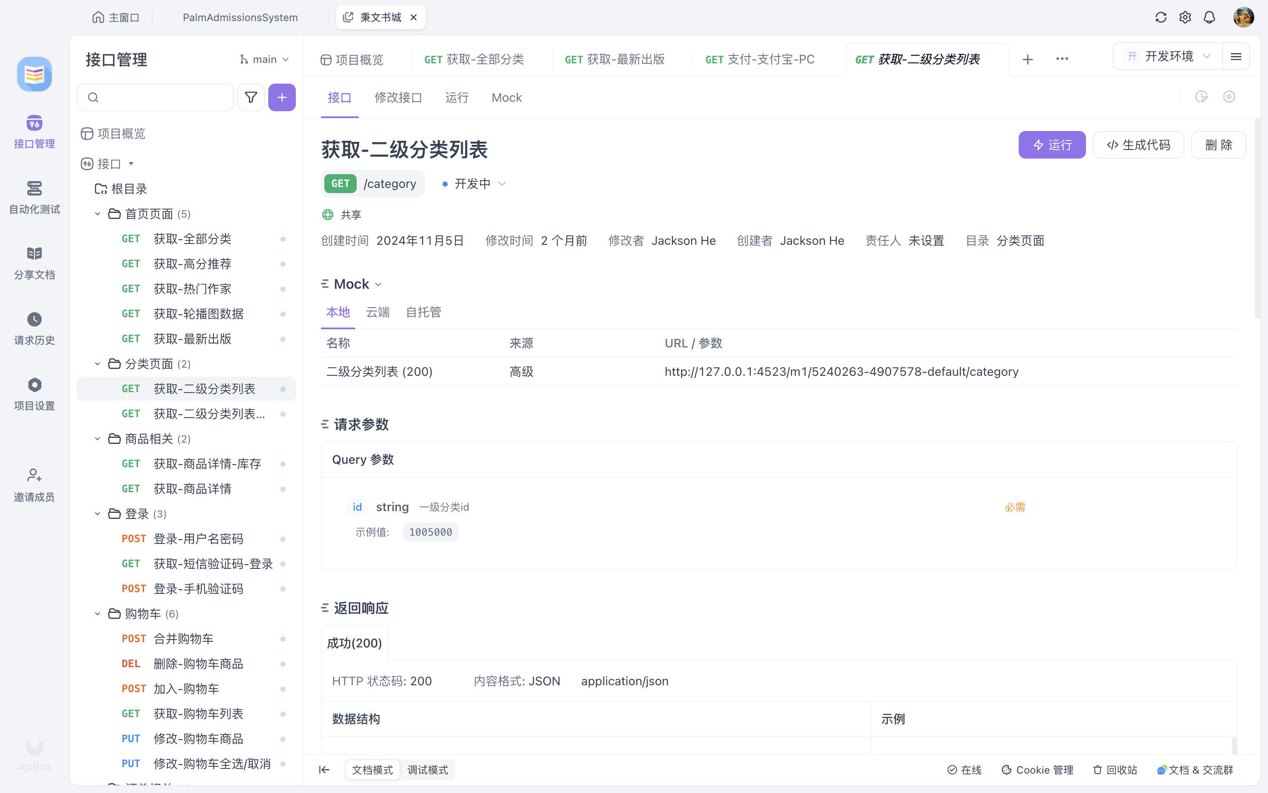
03
工具与技术：Apifox

Slide 13



03
工具与技术：技术选型
Vue + Vite
Django
MySQL
Notes:
用户模块
功能：
用户注册：支持账号、密码注册，校验唯一性。
用户登录：支持明文密码校验，返回 JWT Token。
用户信息管理：允许用户更新个人信息。
实现方式：
使用 Django 的自定义用户模型扩展基础用户功能。
使用 Django Rest Framework 提供 API 支持。
密码加密存储，使用 PBKDF2 算法。
商品管理模块
功能：
商品分类：支持一级分类、二级分类的层级查询。
商品详情：显示商品价格、库存、图片等信息。
商品搜索：支持关键字搜索、正则表达式模糊查询。
实现方式：
后端模块：Django ORM 处理商品查询，支持分页和搜索。
数据库：分类表与商品表使用外键关联。
订单模块
功能：
订单创建：将用户选购的商品加入订单。
支付：支持支付状态更新和支付方式选择。
订单查询：按时间或状态查询历史订单。
实现方式：
使用 Django ORM 定义订单和订单项模型。
支付状态存储在数据库，支持扩展支付渠道（如支付宝、微信支付）

Slide 14
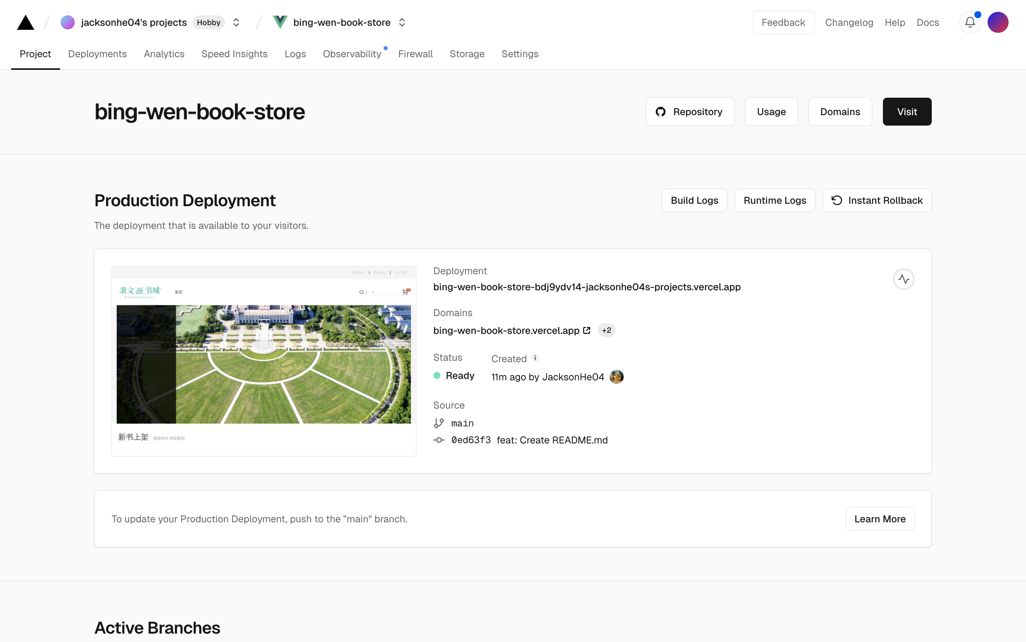
03
工具与技术：Vercel

Slide 15
04
模块实现
Module implementation

Slide 16


04
模块实现 Module implementation
用户模块
商品管理模块
购物车和订单模块
Notes:
用户模块
功能：
用户注册：支持账号、密码注册，校验唯一性。
用户登录：支持明文密码校验，返回 JWT Token。
用户信息管理：允许用户更新个人信息。
实现方式：
使用 Django 的自定义用户模型扩展基础用户功能。
使用 Django Rest Framework 提供 API 支持。
密码加密存储，使用 PBKDF2 算法。
商品管理模块
功能：
商品分类：支持一级分类、二级分类的层级查询。
商品详情：显示商品价格、库存、图片等信息。
商品搜索：支持关键字搜索、正则表达式模糊查询。
实现方式：
后端模块：Django ORM 处理商品查询，支持分页和搜索。
数据库：分类表与商品表使用外键关联。
订单模块
功能：
订单创建：将用户选购的商品加入订单。
支付：支持支付状态更新和支付方式选择。
订单查询：按时间或状态查询历史订单。
实现方式：
使用 Django ORM 定义订单和订单项模型。
支付状态存储在数据库，支持扩展支付渠道（如支付宝、微信支付）

Slide 17
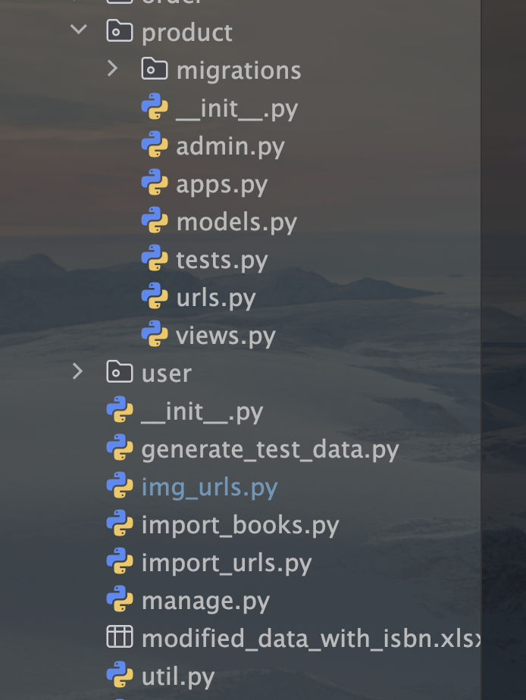
04
模块实现 Module implementation
用户模块
功能：
用户注册：支持账号、密码注册，校验账号唯一性
用户登录：支持加密校验，并返回JWT Token用于后续用户订单操作
实现方式：
使用Django 自定义用户模型存储用户数据
使用Django 提供的 PBKDF2 算法与 SHA256 哈希值对密码进行加密处理
商品管理类模块
功能：
商品分类：支持一级分类、二级分类的层级查询
商品搜索：支持关键字搜索
实现方式：
后端：使用正则表达式匹配进行关键词搜索，使用Django ORM处理商品查询
数据库：分类表与商品表使用外键关联，方便查询

Slide 18
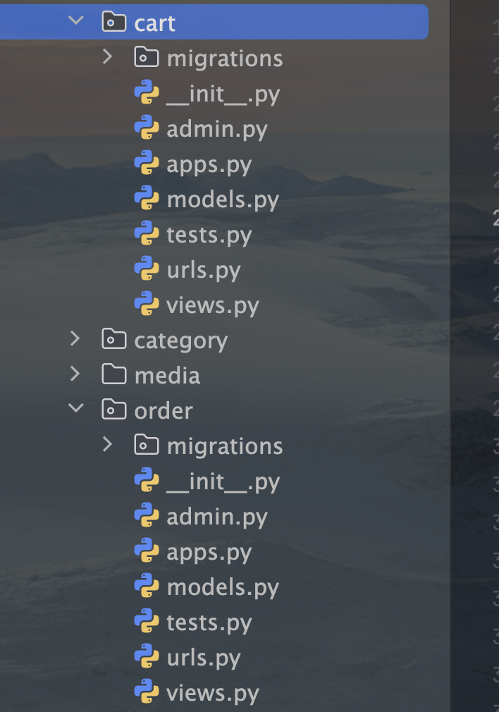
04
模块实现 Module implementation
购物车模块
功能：
添加商品到购物车
修改购物车商品数量：支持账号、密码注册，校验账号唯一性
删除购物车商品：支持加密校验，并返回JWT Token用于后续用户订单操作
实现方式：
使用Django 自定义用户模型存储用户数据
使用Django 提供的 PBKDF2 算法与 SHA256 哈希值对密码进行加密处理
订单模块
功能：
订单创建：将用户选购的商品加入订单。
订单查询：按时间或状态查询历史订单。
实现方式：
使用 Django ORM 定义订单和订单项模型。
支付状态存储在数据库。

Slide 19
05
数据库设计
Database design

Slide 20
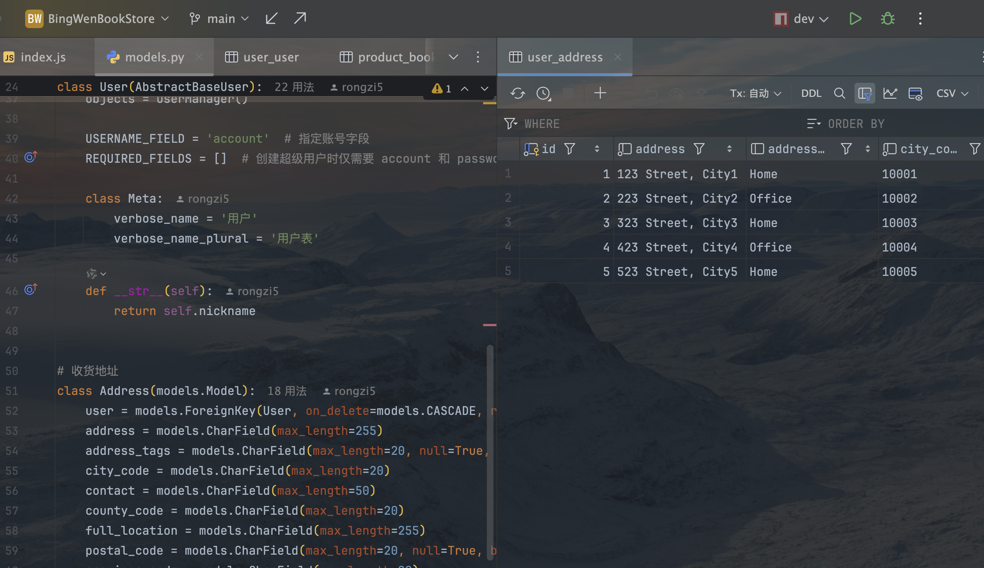
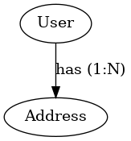
05
数据库设计 Database design
用户

Slide 21
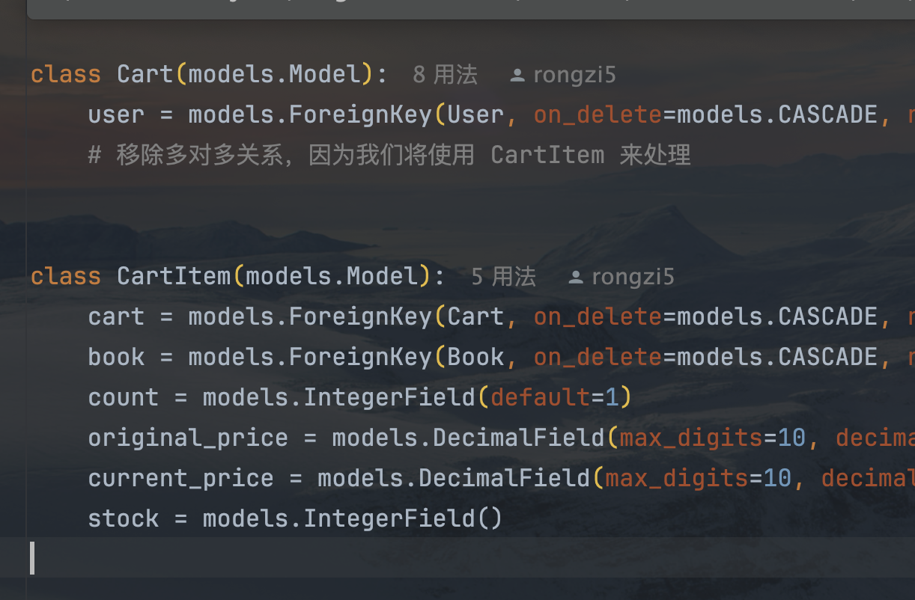
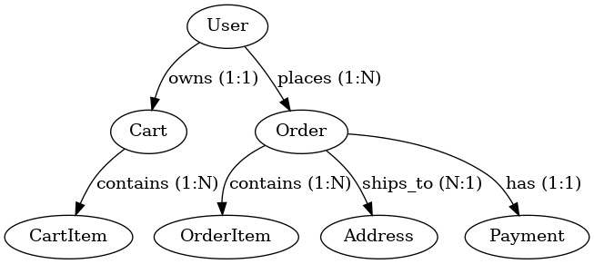
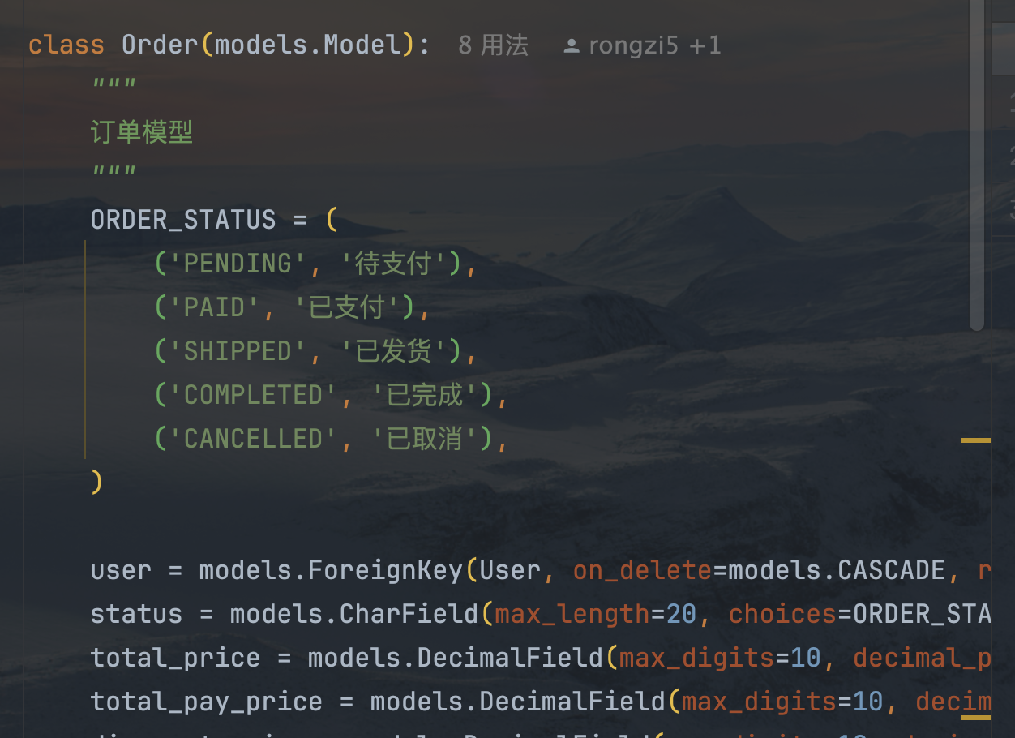
05
数据库设计 Database design
购物车和订单

Slide 22
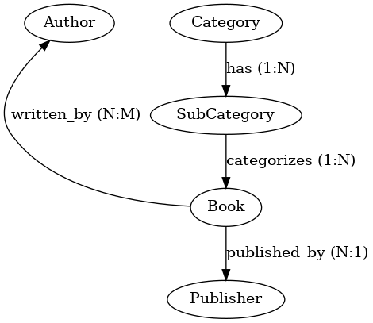
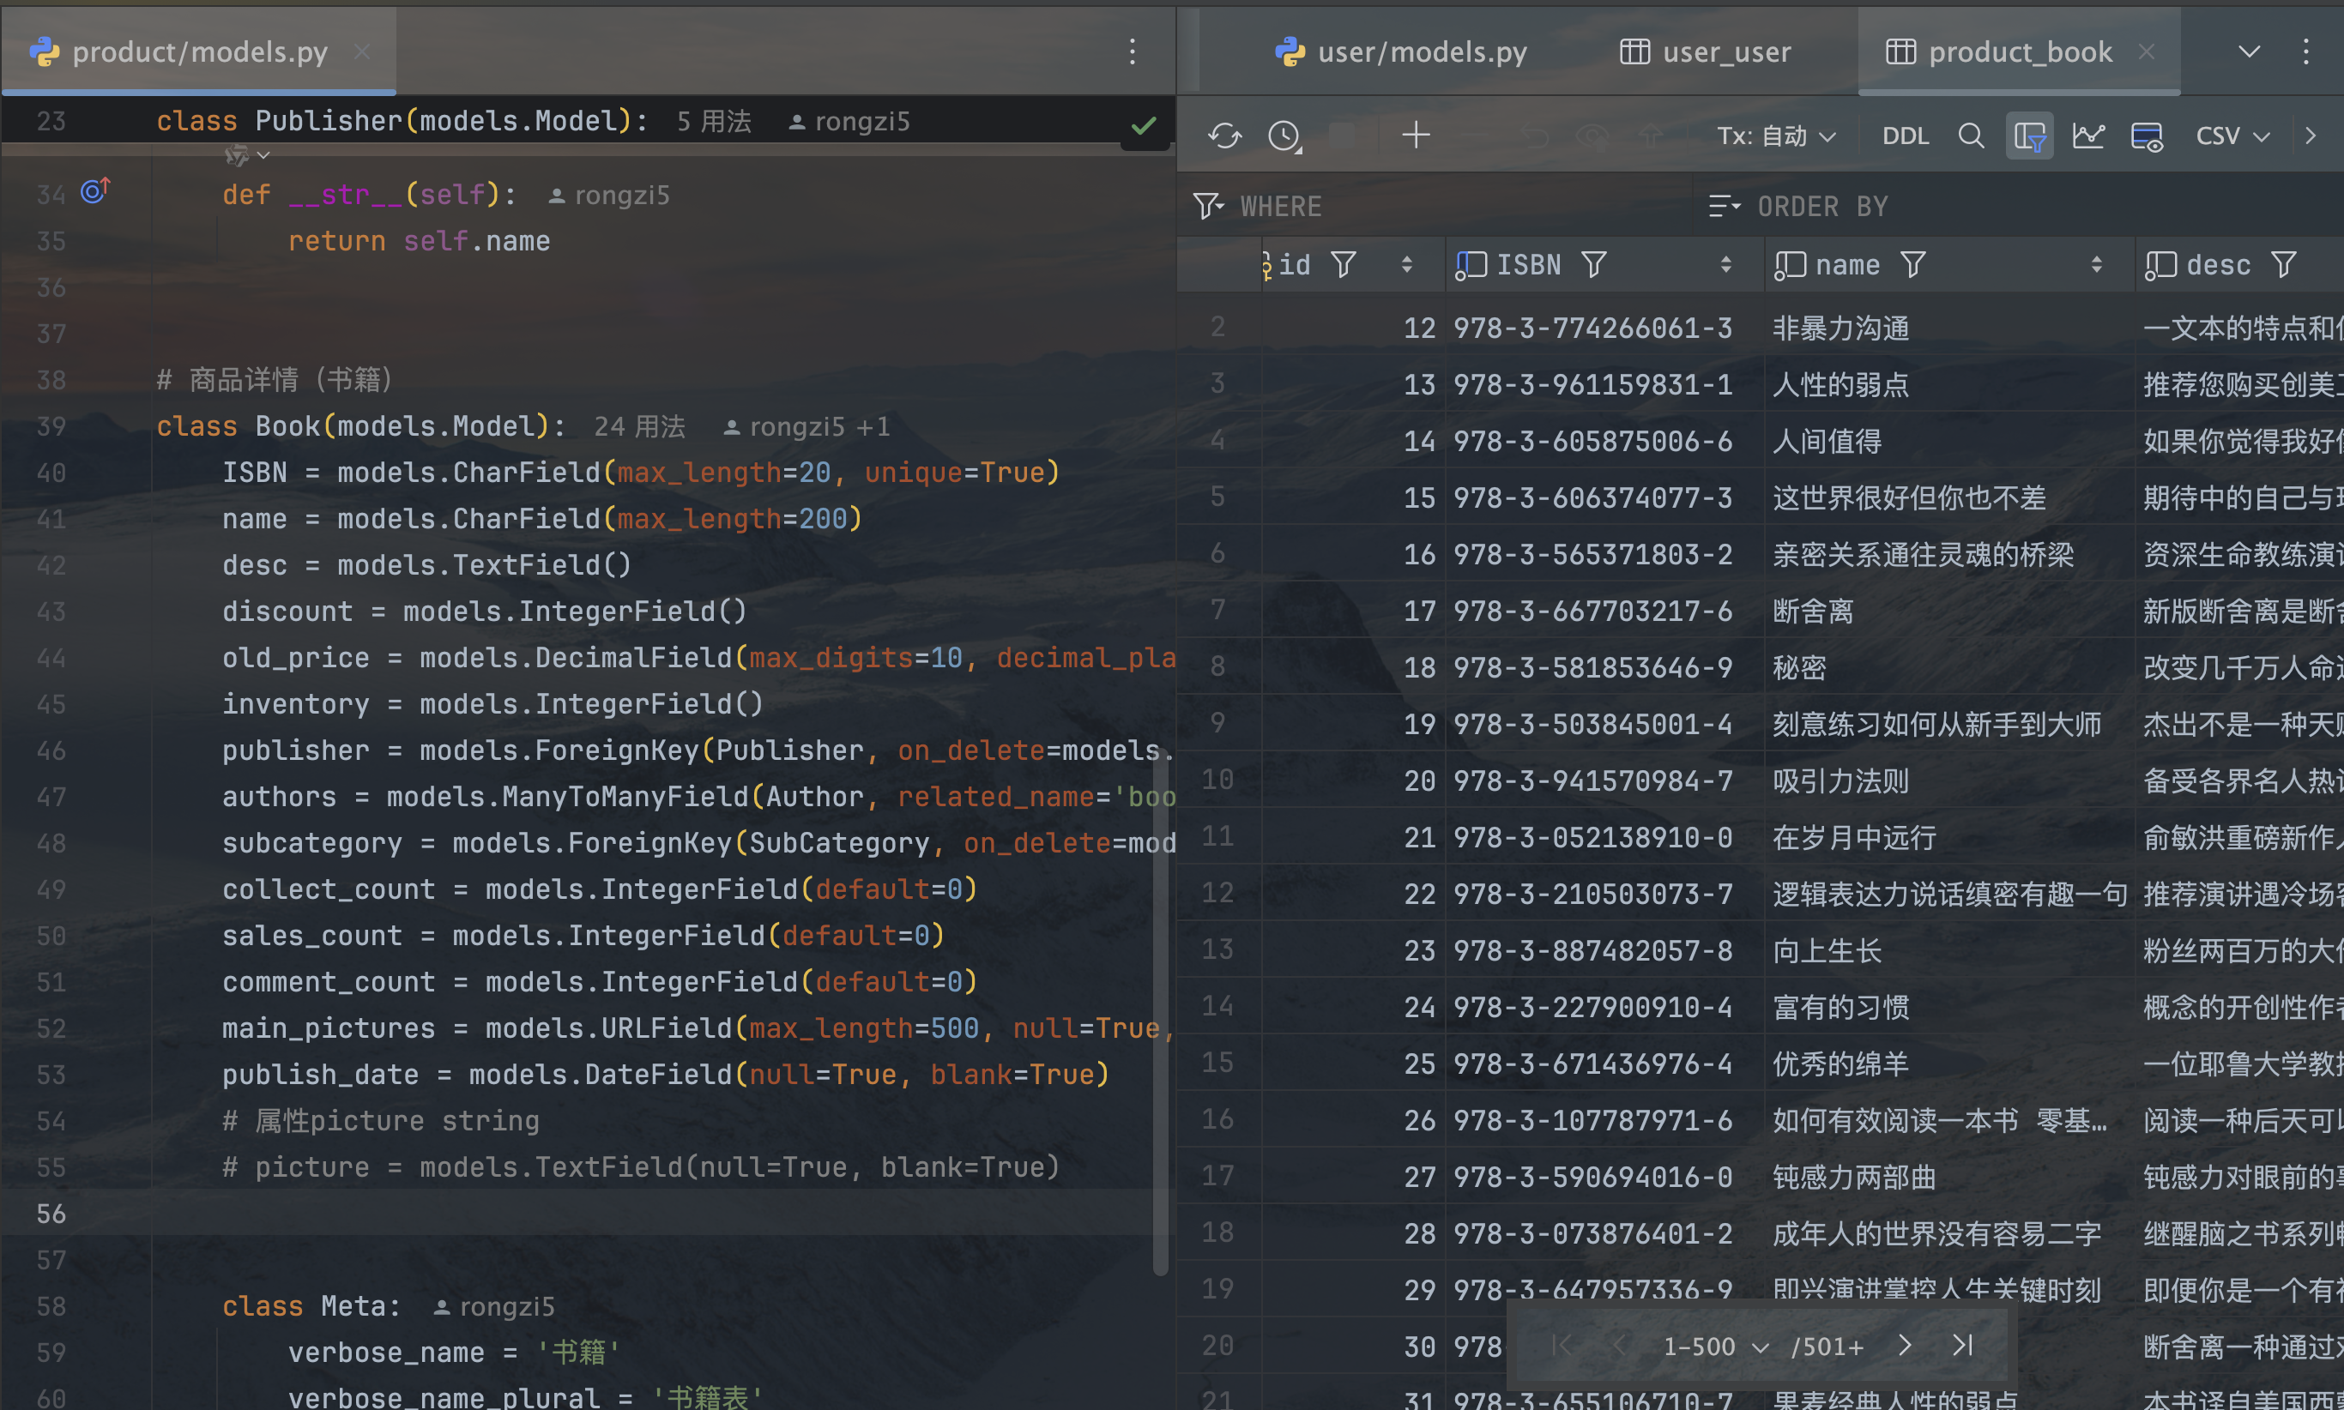
05
数据库设计 Database design
书籍管理

Slide 23
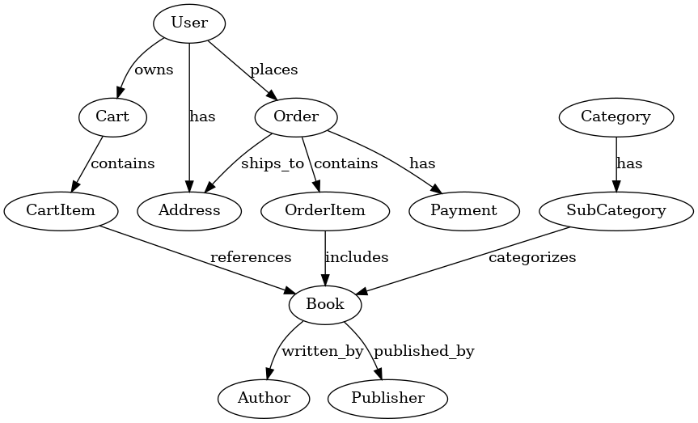
05
数据库设计 Database design

Slide 24
06
网页展示
Web Presentation

Slide 25
SOUTHEAST UNIVERSITY
感谢老师
的批评指正！
Report and Display of Big Data Truth Recommendation System
汇报人：何锦诚 郑宇榕 汇报时间：2024年12月30日
SOUTHEAST UNIVERSITY

